Slide 1
«Знаки всякие нужны, знаки всякие важны!»

Slide 2
Знаки всякие нужны, знаки всякие важны!
Кто по улице идет,
Тот зовется пешеход.
Кто в машине- пассажиры,
А водитель их везет.
Пешеходу надо знать,
Где ходить и где гулять,
А водитель должен ездить
Так, чтоб людям не мешать.

Slide 3
Кто подскажет нам в пути, Где проехать , где пройти? Где опасную дорогу Безопасно перейти?

Slide 4
На дороге, что и как, Объяснит дорожный знак. Надо знать их непременно, Чтобы не попасть впросак.
Будь внимателен !!!

Slide 5
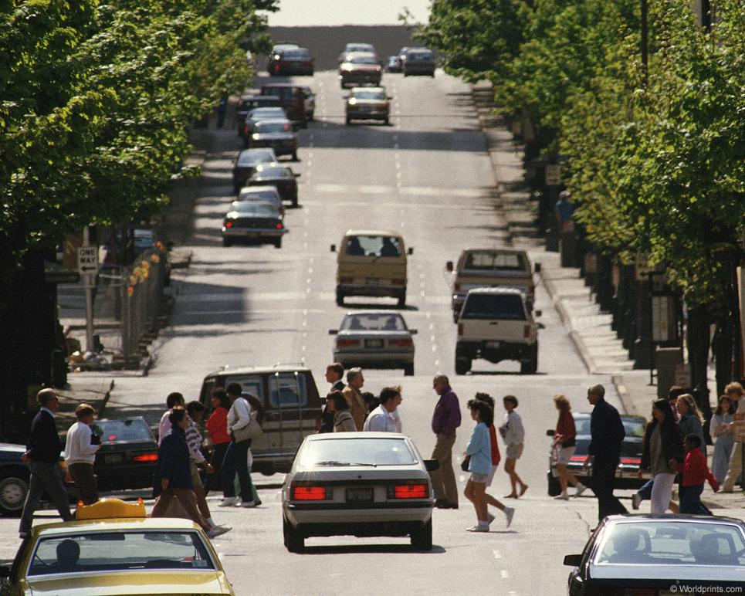
Встретишь синий знак – квадрат, Будешь знаку просто рад, Человек идет по «зебре», Без опаски, без преград!
Я всегда перехожу дорогу по пешеходному переходу!!!
Переходи дорогу по пешеходному переходу!!!

Slide 6
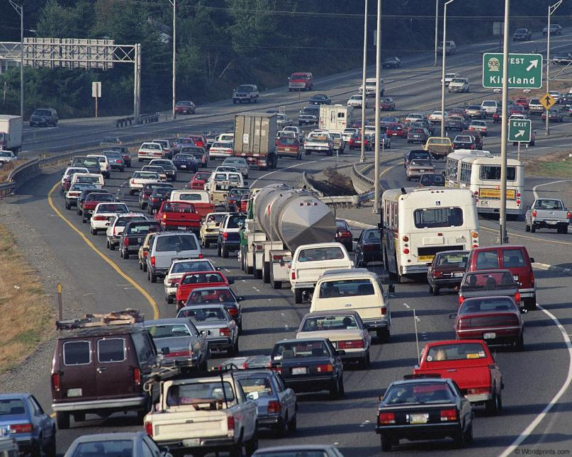
А вот если знак другой- Белый, с красною каймой, Значит, что то запрещает, Не спеши идти, постой!

Slide 7
Там где школа, детский сад, Треугольники висят. А внутри бегут детишки. Знаки взрослым говорят: «Здесь к дороге близко дети! Здесь машины тормозят!» Называется знак «Дети», Только он не для ребят.

Slide 8
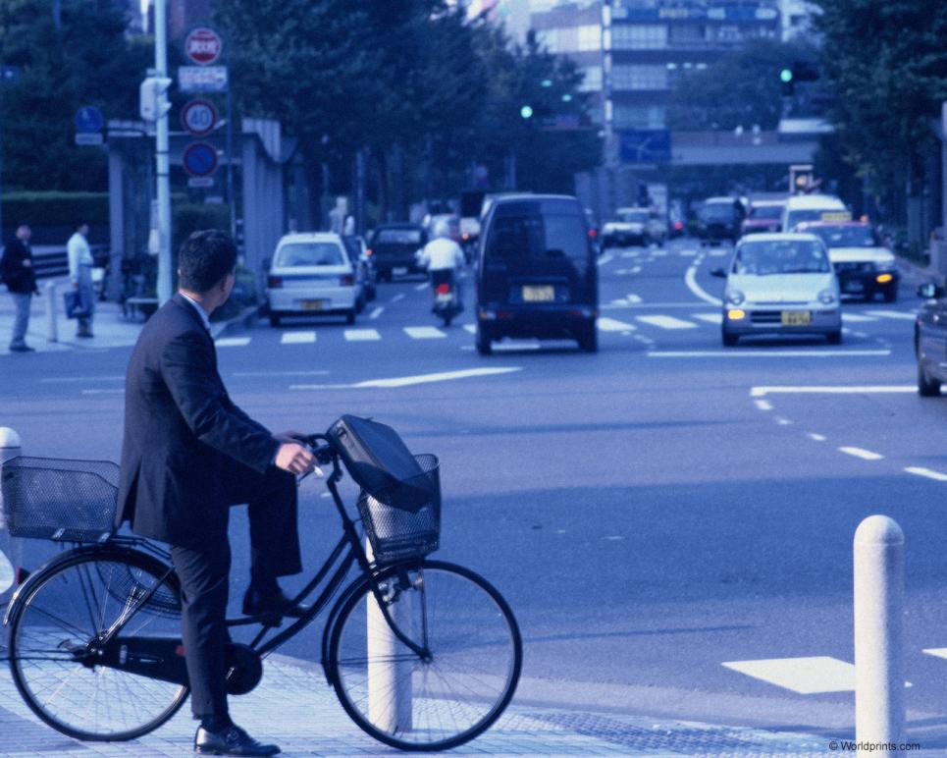
Если человечка нет, А внутри велосипед- Значит, только этот транспорт Может здесь оставить след.

Slide 9
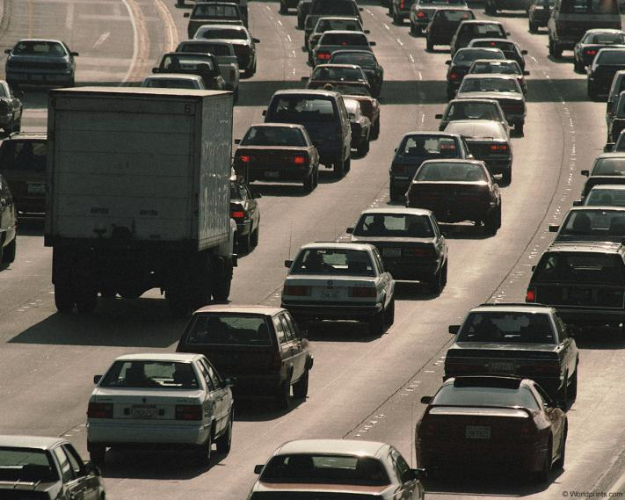
Здесь педали не крути и ногами не ходи. Только для автомобилей здесь открыты все пути!
Запомни дружок!!!

Slide 10
Пешеходам путь открыт- знак об этом говорит. А машинам въезд заказан, То есть, стало быть, закрыт.
Здесь безопасно!
Спасибо за внимание!!!

Slide 11
Поведение на остановках
Нарисован где трамвай,
Там его и поджидай,
Где автобус нарисован,
Жди его и не зевай!
Только там, где транспорт ждут,
Правильно себя ведут:
На дорогу не выходят,
По дороге не бегут.

Slide 12
Запомни эти знаки, пешеход!
Знаки эти помогают,
Пешеходов защищают,
Если только пешеходы
Эти знаки соблюдают.

